Slide 1
Estatística aplicada ao Gerenciamento de Projetos
Carlos Timoteo

Slide 2
Gerenciamento de Tempo e Custo
Estimativa Análoga
A estimativa análoga usa parâmetros tais como duração, orçamento, tamanho, peso e complexidade de um projeto anterior similar como base para a estimativa dos mesmos parâmetros ou medidas para um projeto futuro. Quando usada para estimar durações, esta técnica conta com a duração/custo real de projetos semelhantes anteriores como base para se estimar a duração do projeto atual.

Slide 3
Gerenciamento de Tempo e Custo
Estimativa de Três Pontos
A precisão das estimativas de duração da atividade pode ser aperfeiçoada considerando-se as incertezas das estimativas e riscos. Este conceito se originou com a Técnica de Revisão e Avaliação de Programa (PERT). PERT usa três estimativas para definir uma faixa aproximada para a duração/custo de uma atividade:

Slide 4
Mais provável (M). A/O duração/custo da atividade, dados os prováveis recursos a serem designados, sua produtividade, expectativas realistas de disponibilidade para executar a atividade, dependências de outros participantes e interrupções.
Otimista (O). A/O duração/custo da atividade é baseada na análise do melhor cenário para a atividade.

Slide 5

Pessimista (tP). A duração da atividade é baseada na análise do pior cenário para a atividade.

Slide 6
Estimativa da duração das atividades do Caminho Crítico do Cronograma do Projeto é:
Média + (Desvio Padrão * 0.9) -> 1 Sigma
Média + (Desvio Padrão * 1.2) -> 3 Sigmas

Slide 7
Histograma

Slide 8
Histograma
A histogram is a bar chart. It is designed to show:
• a distribution or spread of data
• the numbers of times various measurement values occur
• groups of values so patterns of variation are easily identifiable
• the average as well as variability of a data set

Slide 9
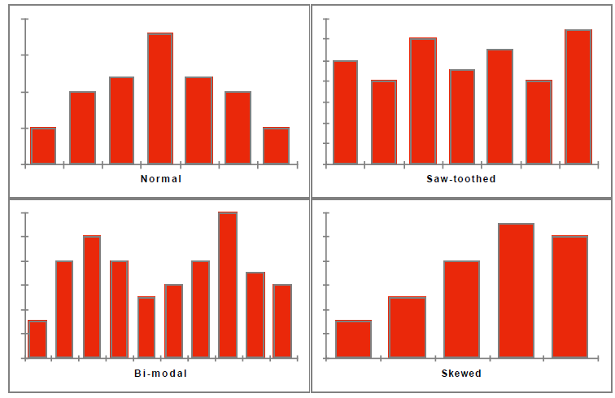
Histograma

Slide 10
Análise de Pareto
Pareto analysis provides the mechanism to control and direct effort by fact, not by emotion. It helps to clearly establish top priorities and to identify both profitable and unprofitable targets.

Slide 11
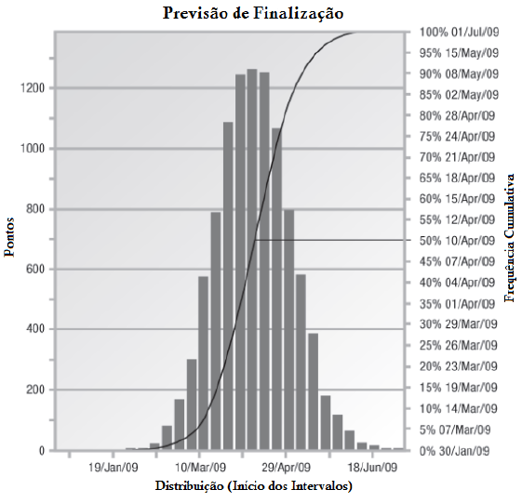
Simulação de Monte Carlo

